Slide 1
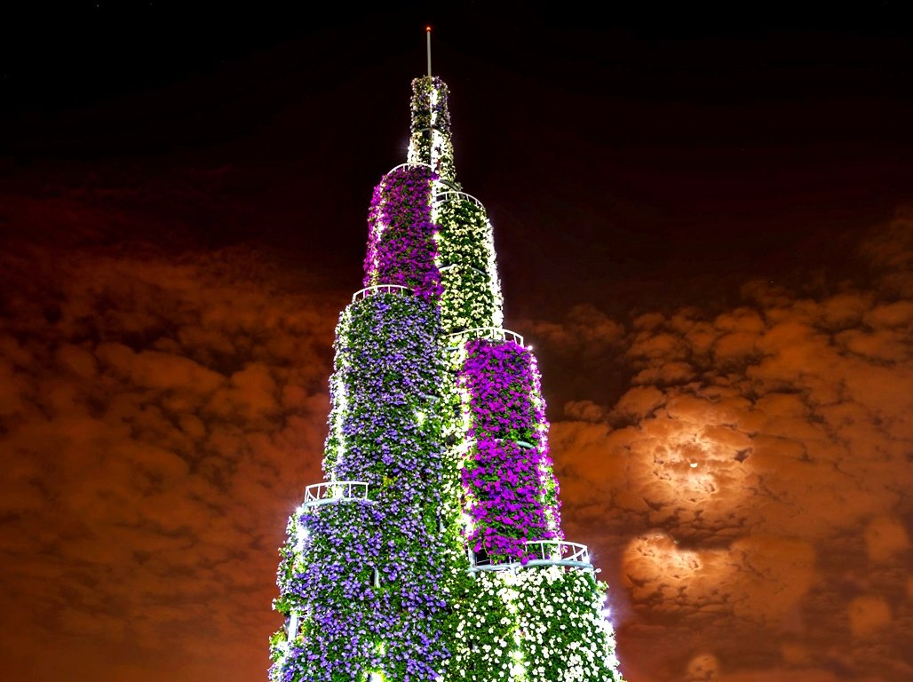
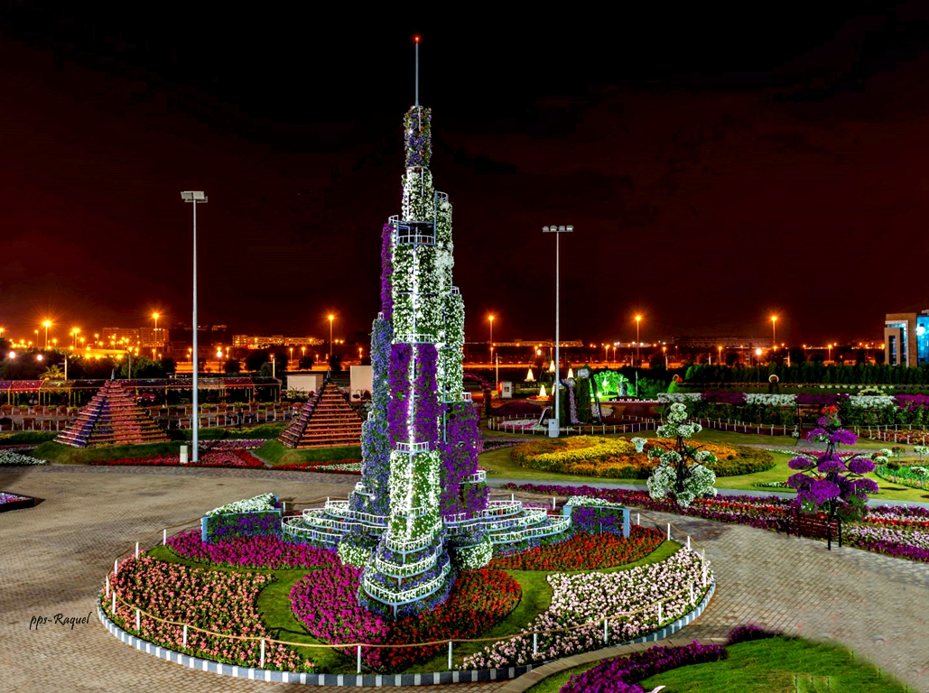














Slide 2

El jardín más grande de flores naturales del mundo está en Dubai
“El Jardín Milagro” (“Miracle Garden Dubai “) así se llama, alberga diferentes tipos de flores. En total son más de 45 millones, muchas de ellas plantadas por primera vez en la región del Golfo.
Una característica del paseo es que cada área cuenta con un diseño especial: vertical, horizontal, con distintas formas.
Para preservar la belleza del espacio, se dictaron una serie de instrucciones a los visitantes. ¡Disfrute de este espectáculo de la naturaleza en Medio Oriente a través de las hermosas fotos!

Slide 3
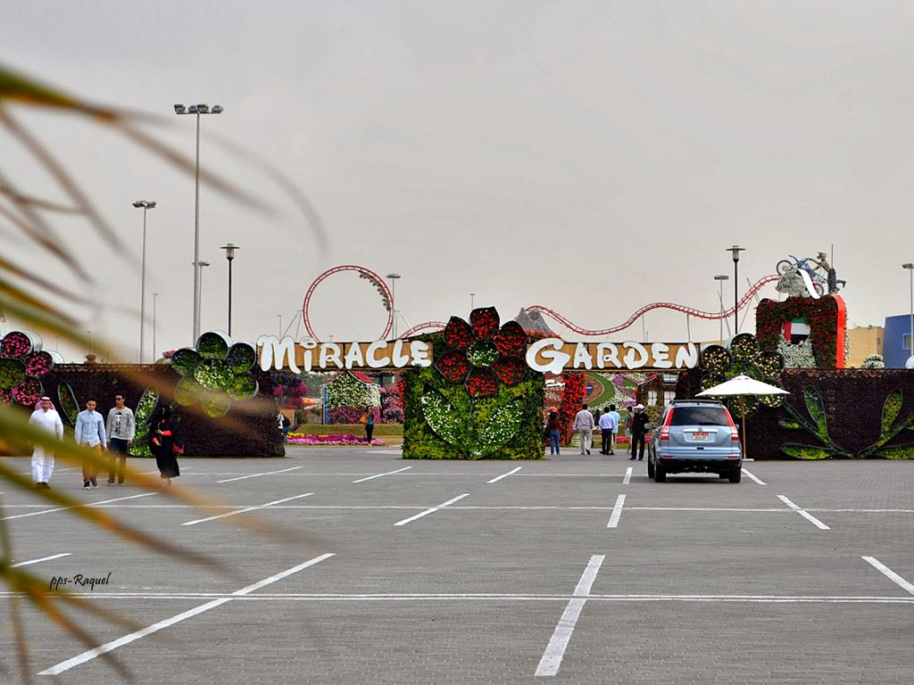

Slide 4
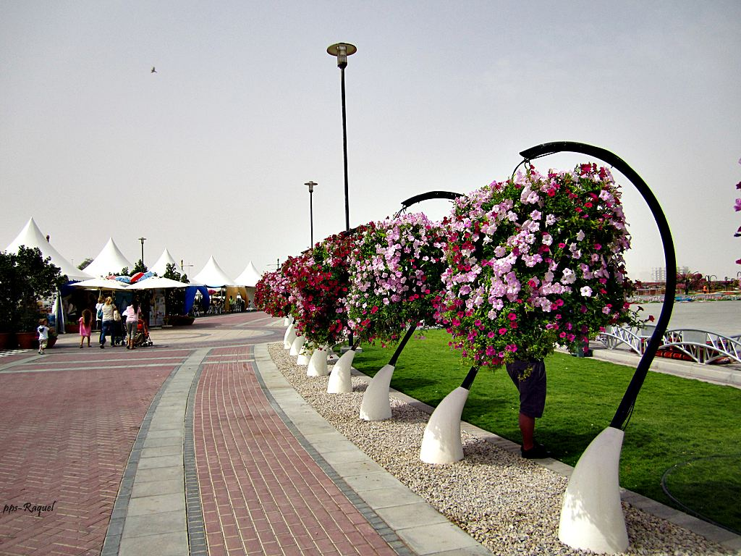

Slide 5
Es todo un maravilloso mundo verde. ¿Alguna vez has deseado poder entrar dentro de un mundo parecido al descrito en Alicia en el País de las Maravillas? Bueno, pues este jardín ubicado en Dubai, Emiratos Árabes Unidos, te puede traer esa misma experiencia al mundo real.Con una colorida flora, vitrinas botánicas brillantes y exhibiciones lúdicas mostrando las formas y las ilusiones ópticas, este jardín hábilmente demuestra cómo las plantas pueden esculpir un paisaje de fantasía. Millones de flores, coches llenos de plantas, pirámides multicolores, cúpulas, plantaciones en forma de corazones y estrellas, te transportan a un cuento de hadas de la manera más hermosa e impresionante.

Slide 6
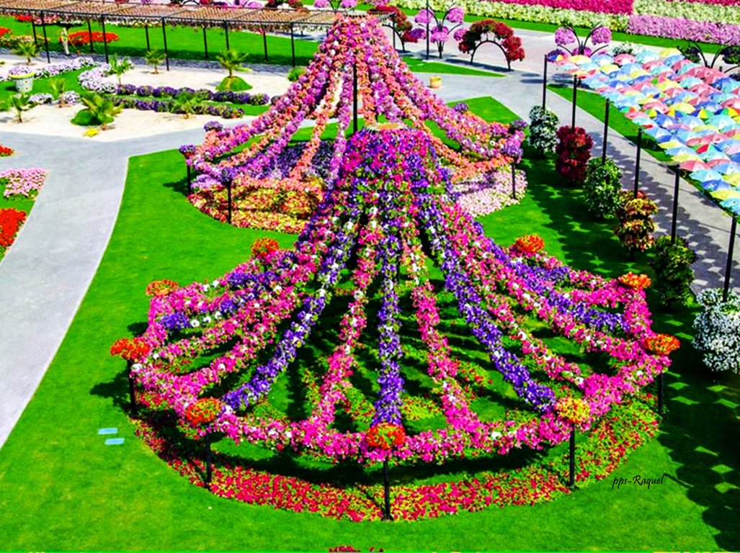

Slide 7
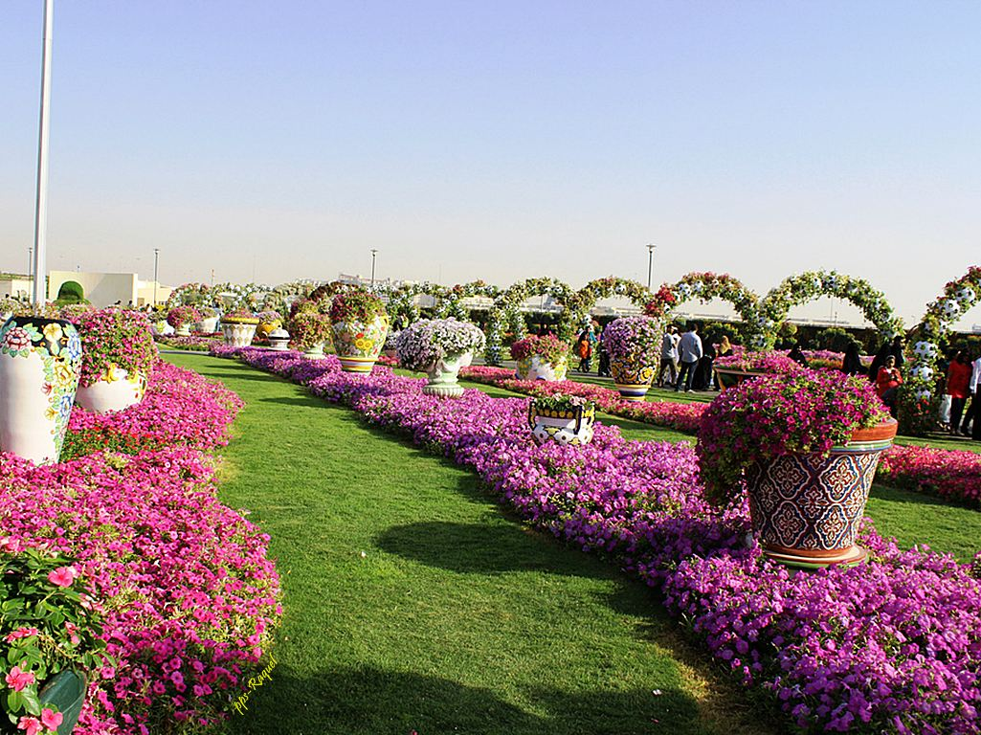

Slide 8
Fundado en 2001, el Jardín Milagro (Miracle Garden) en Dubai fue creado por una empresa de jardinería llamada Akar que hace hincapié en el uso de sistemas y materiales respetuosos con el medio ambiente. Esto permitió a la empresa a crear diseños de jardinería sostenible para varios tipos de entornos de los parques de la ciudad a jardines privados. Akar es la única compañía en el mundo que ha logrado el reconocimiento en el Guinness World Records para jardinería, una hazaña impresionante para el campo botánico.

Slide 9
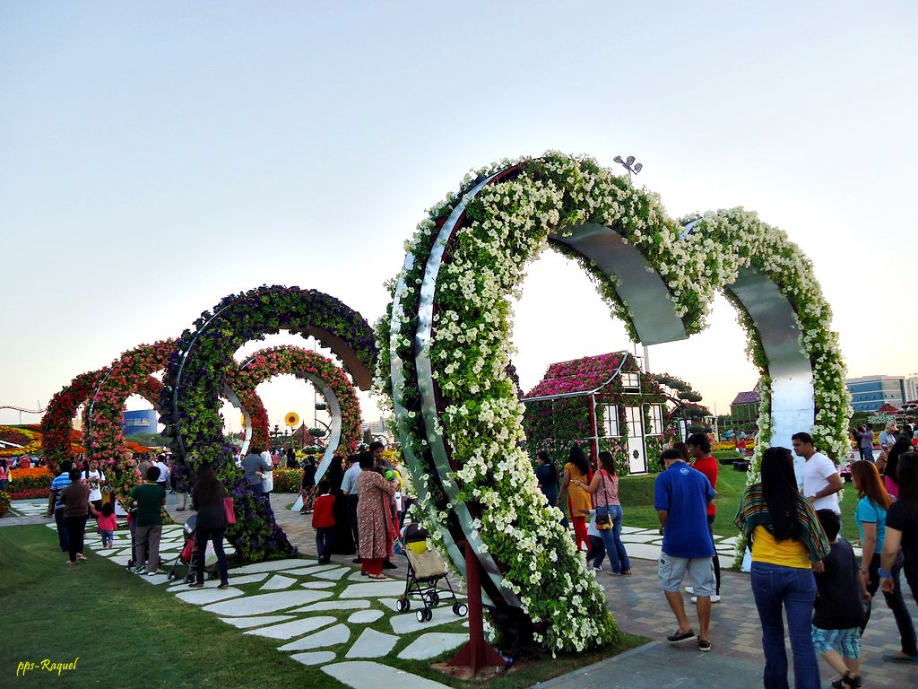

Slide 10
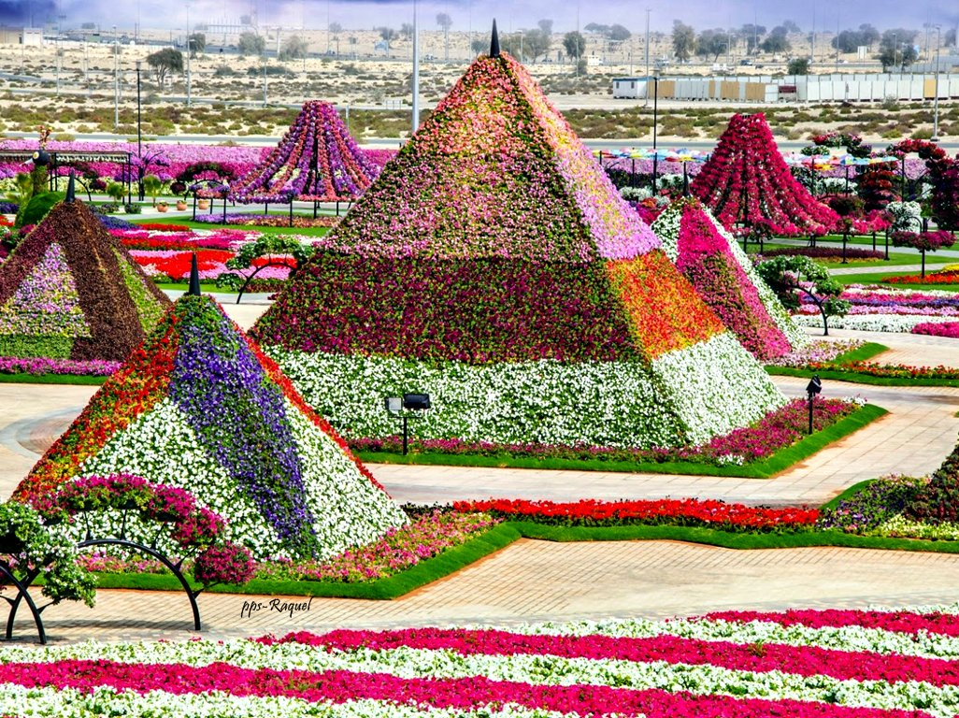

Slide 11
Este jardín de 72.000 metros cuadrados contiene más de 45 millones de flores que son regadas a través de un sistema de agua por goteo con agua lluvia recolectada de forma sostenible.
Diseñado específicamente como una atracción turística, el plan de la empresa de jardinería es cambiar las plantaciones del jardín en cada estación para que los visitantes tengan siempre una nueva experiencia visual.

Slide 12
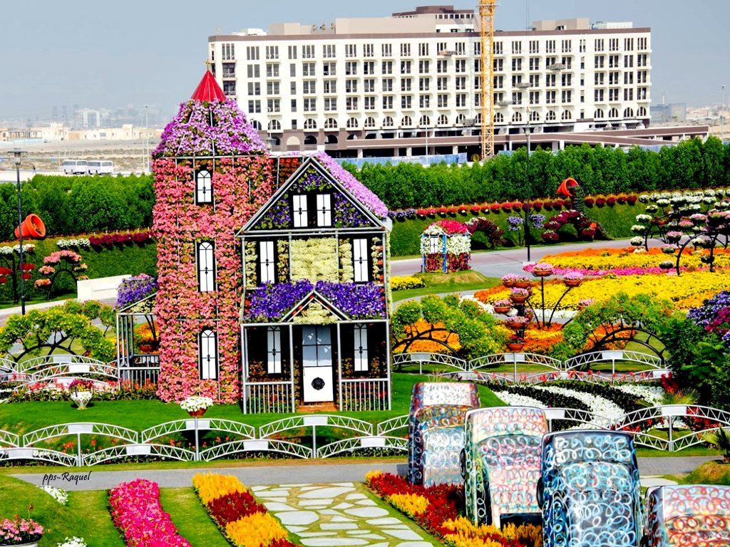

Slide 13
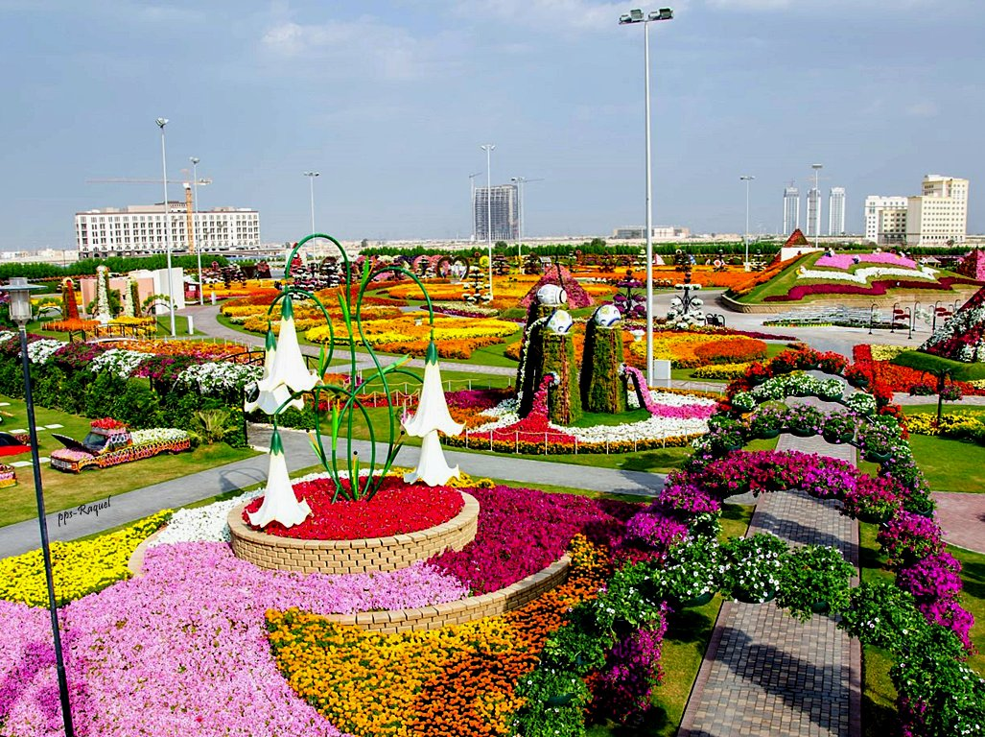

Slide 14
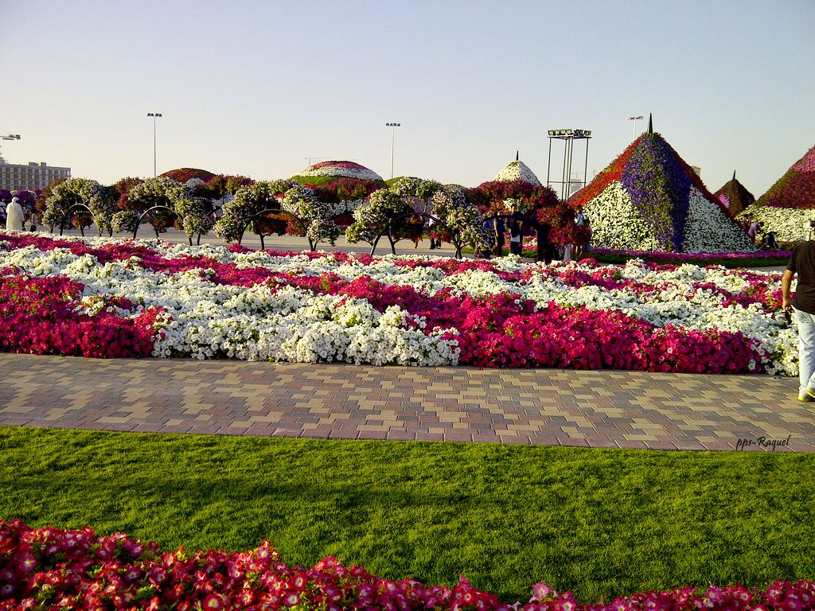

Slide 15
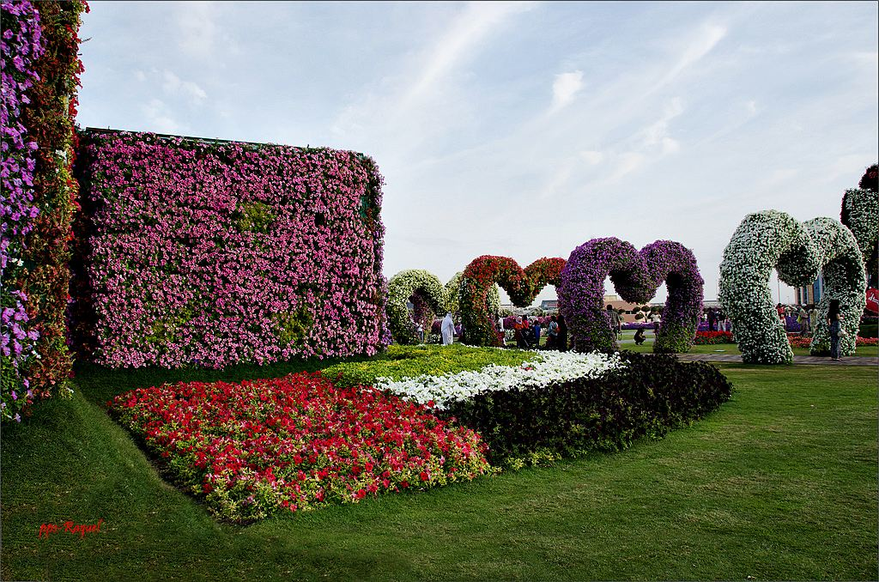

Slide 16
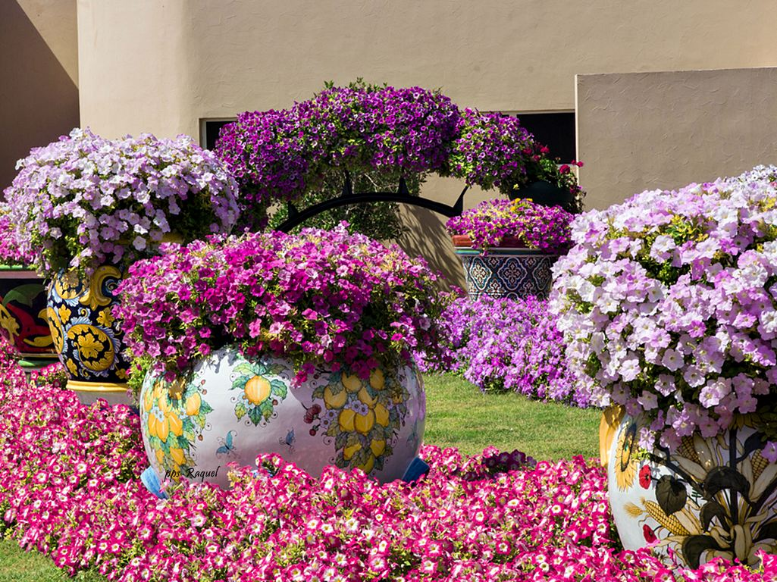

Slide 17
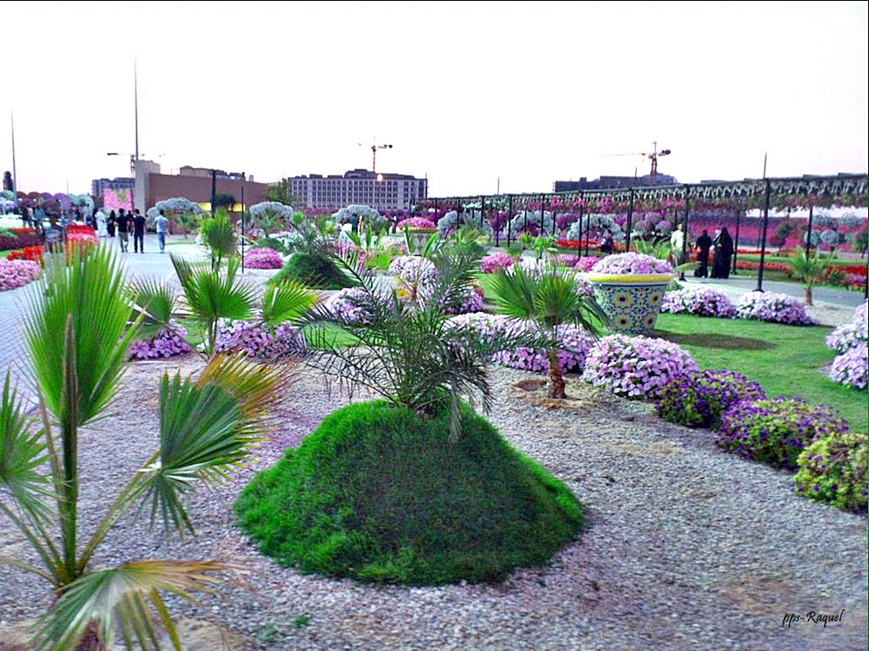

Slide 18
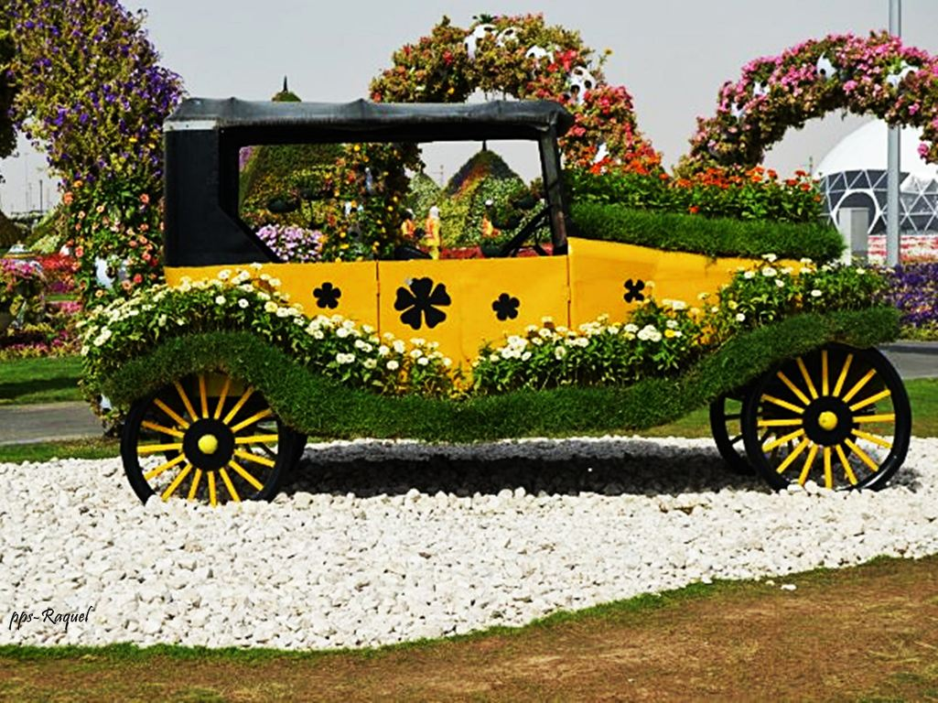

Slide 19
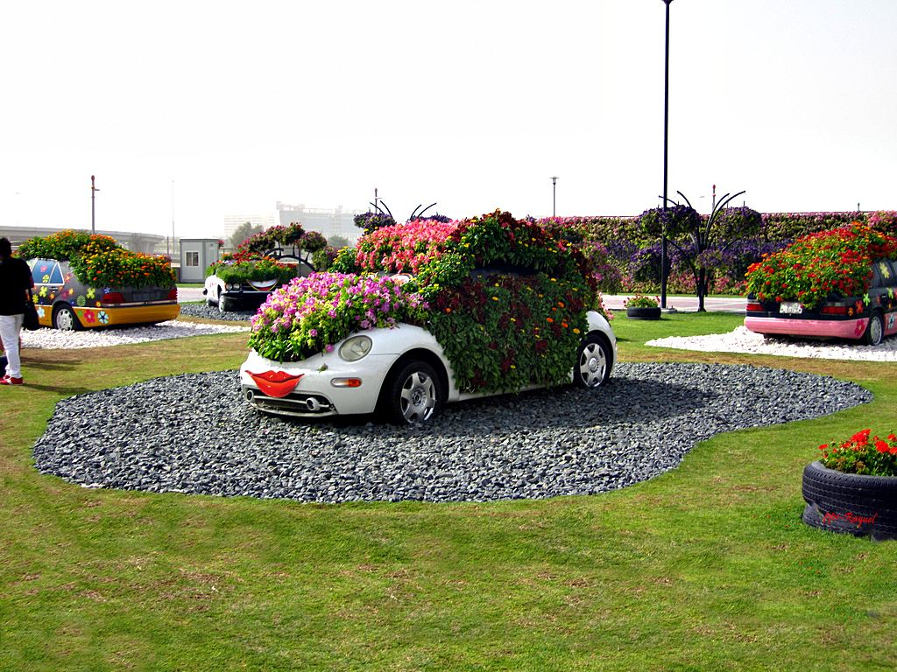

Slide 20
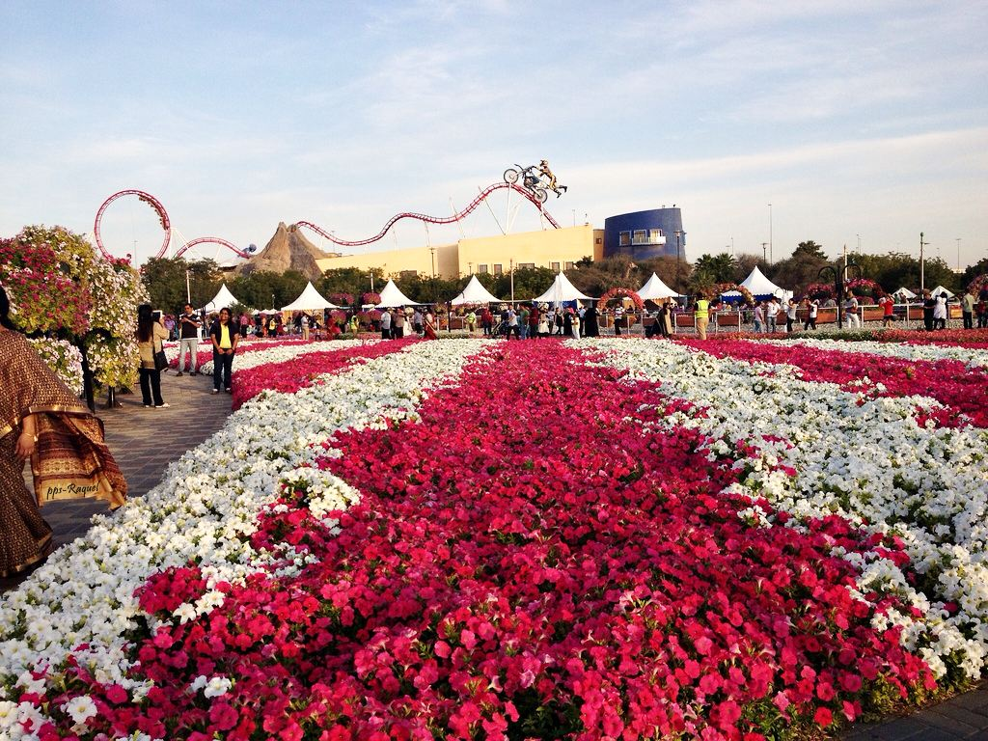

Slide 21
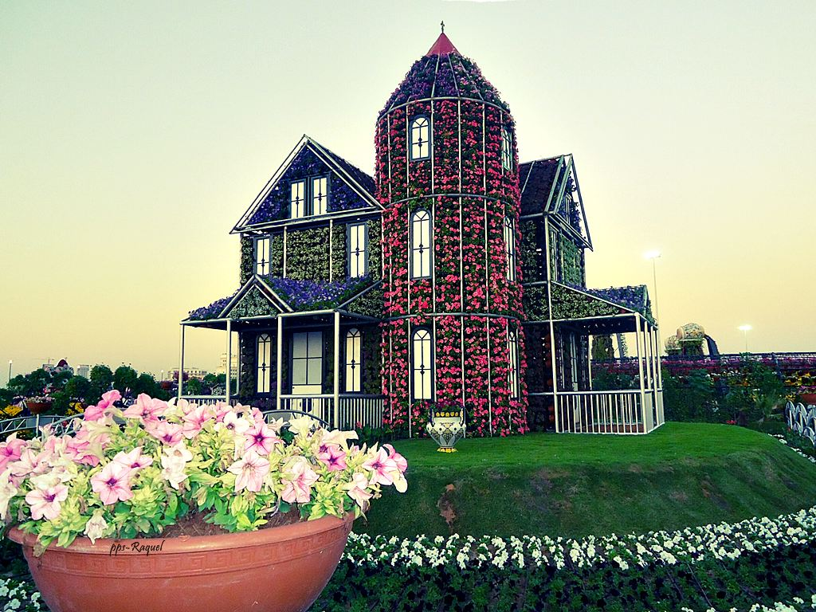

Slide 22
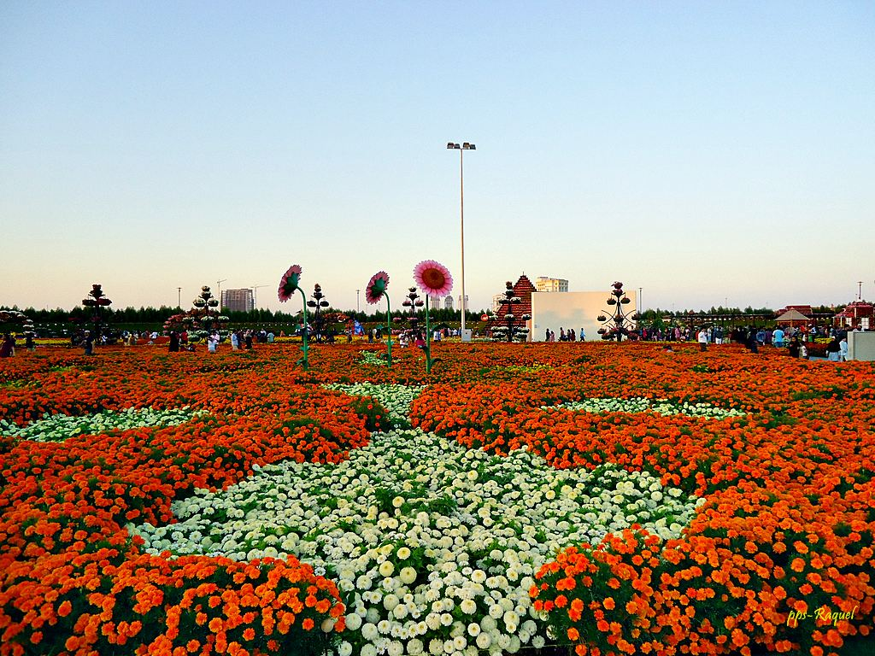

Slide 23
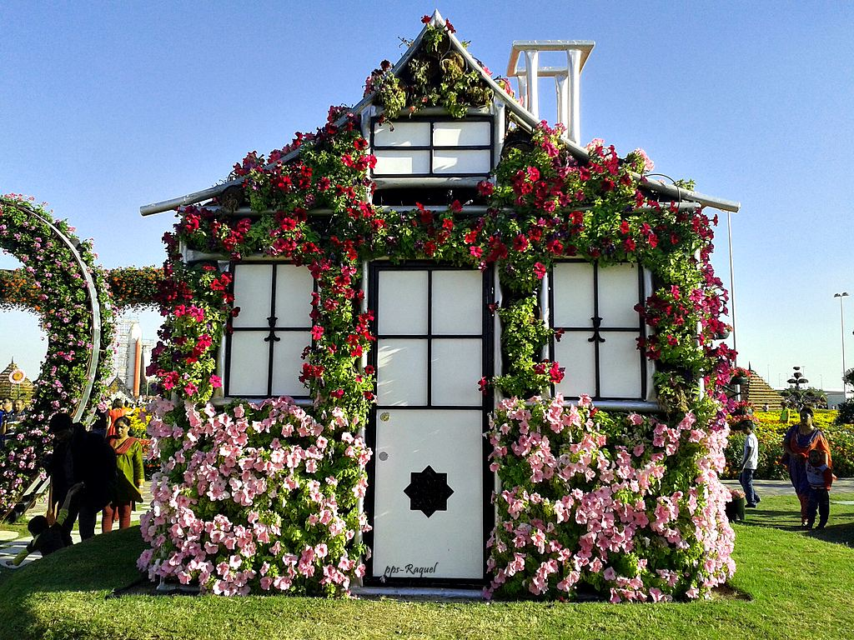

Slide 24
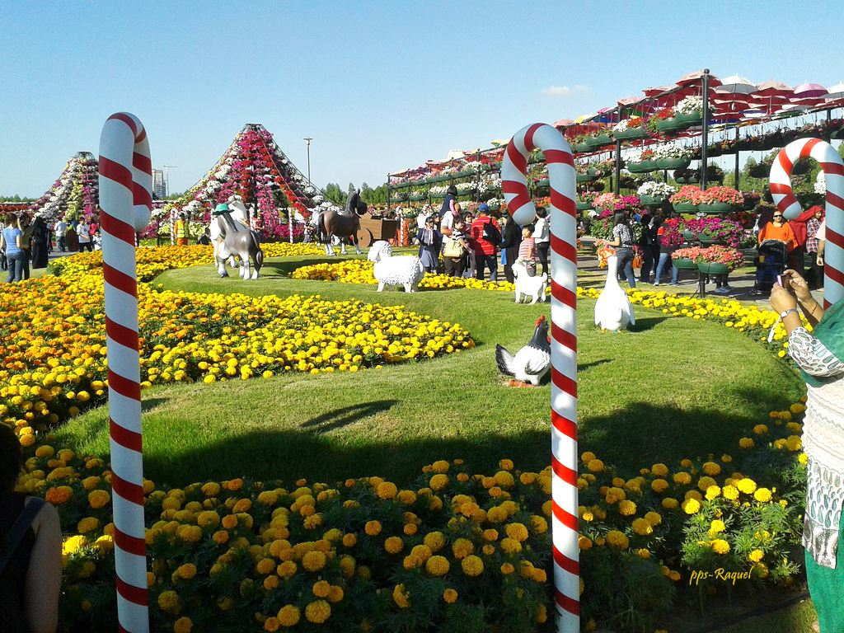

Slide 25
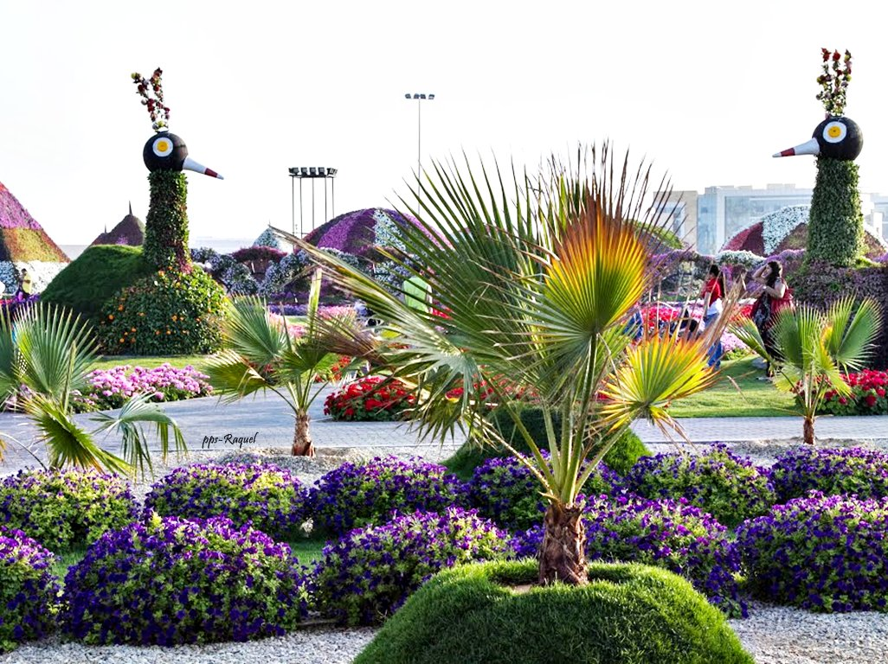

Slide 26
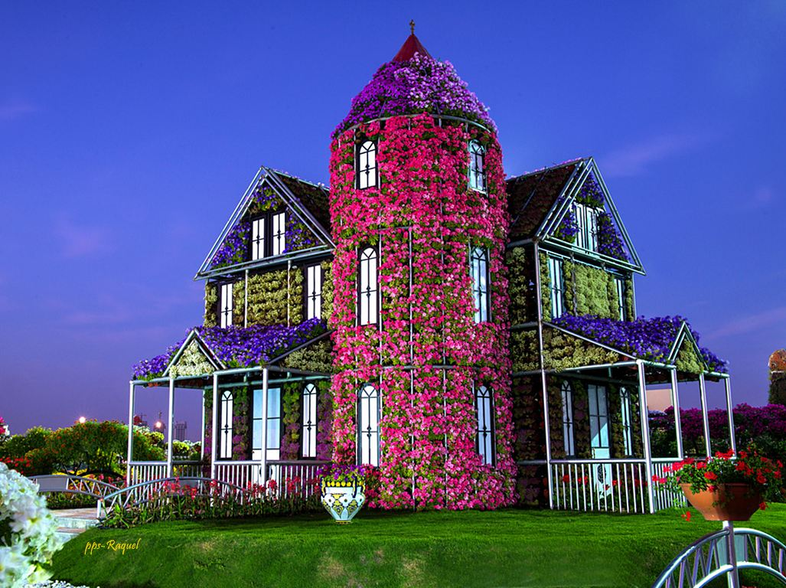

Slide 27
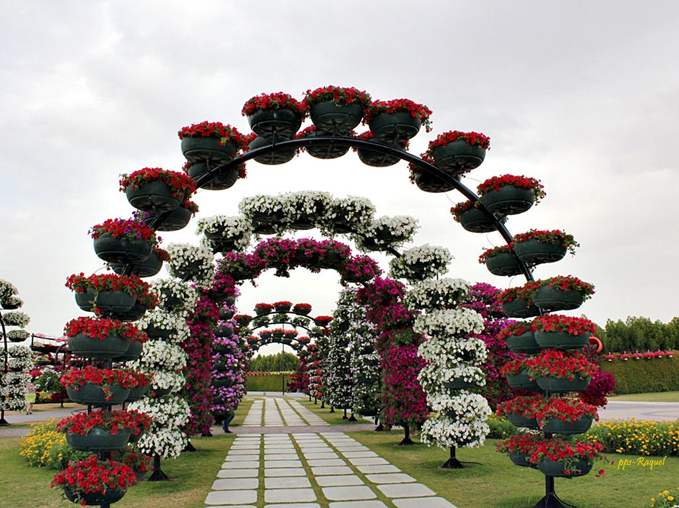

Slide 28
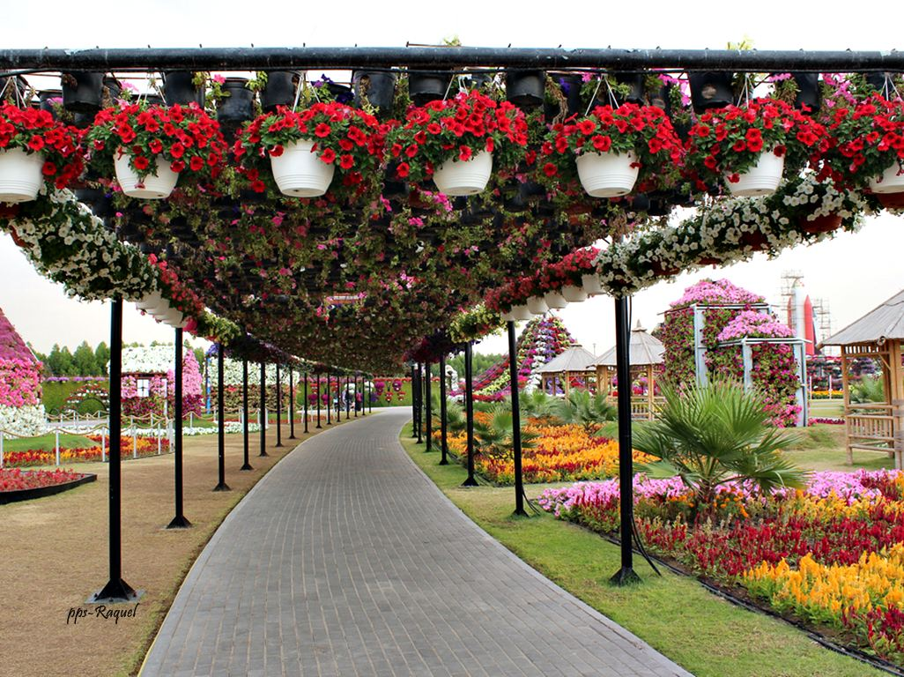

Slide 29
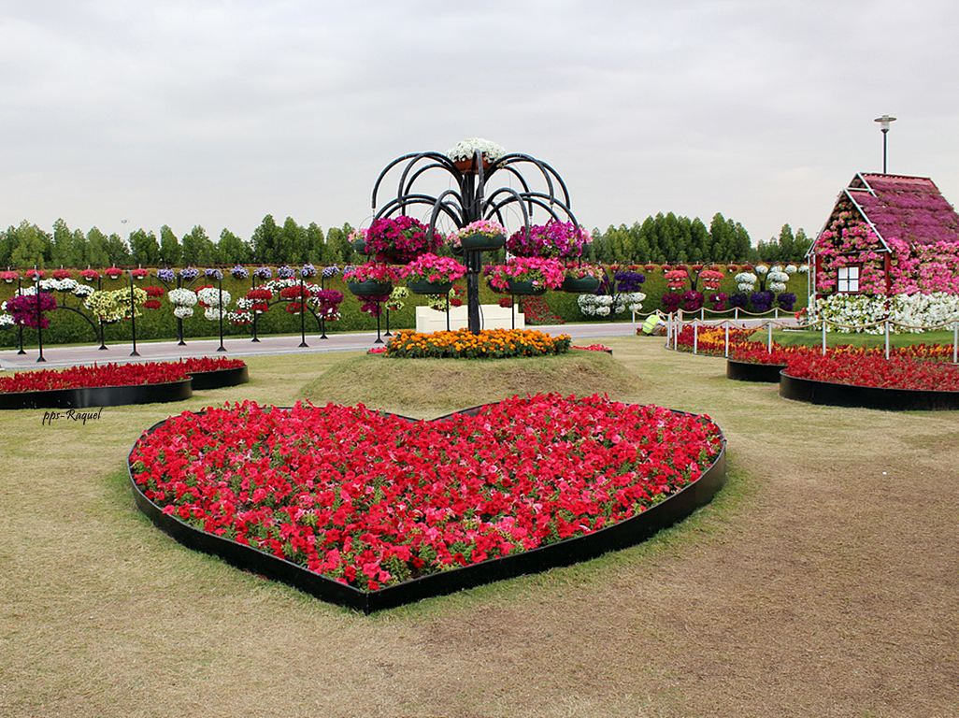

Slide 30
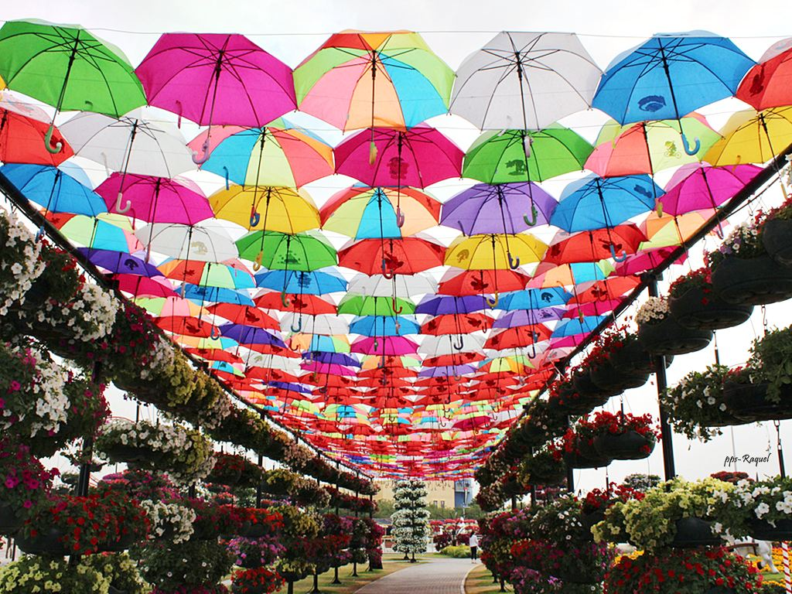

Slide 31
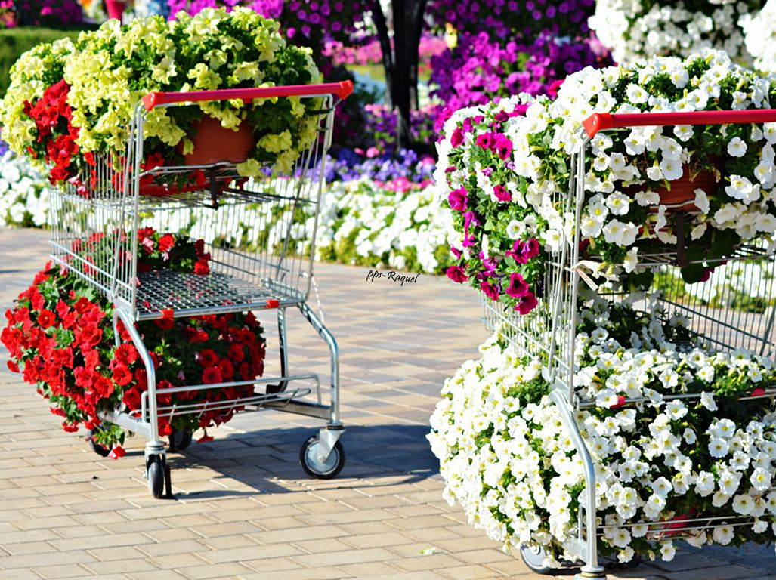

Slide 32
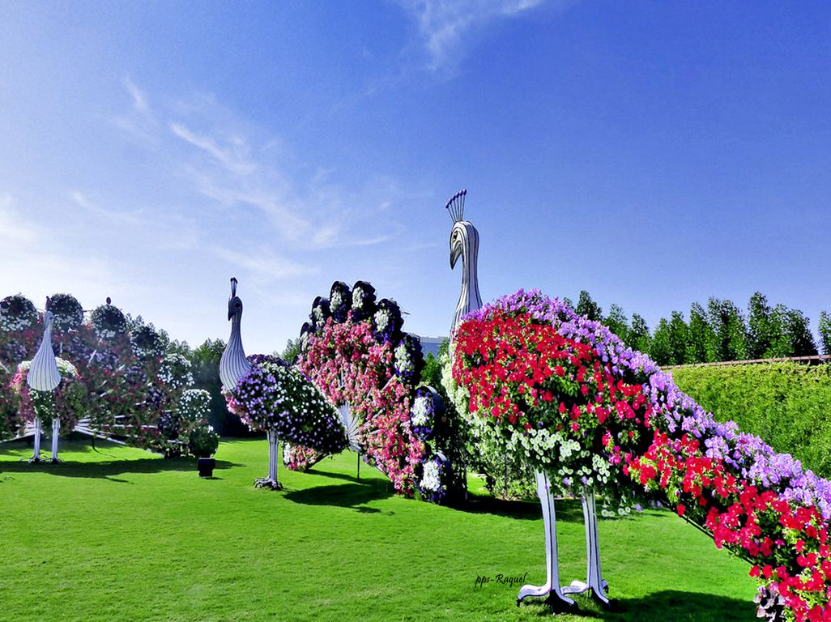

Slide 33
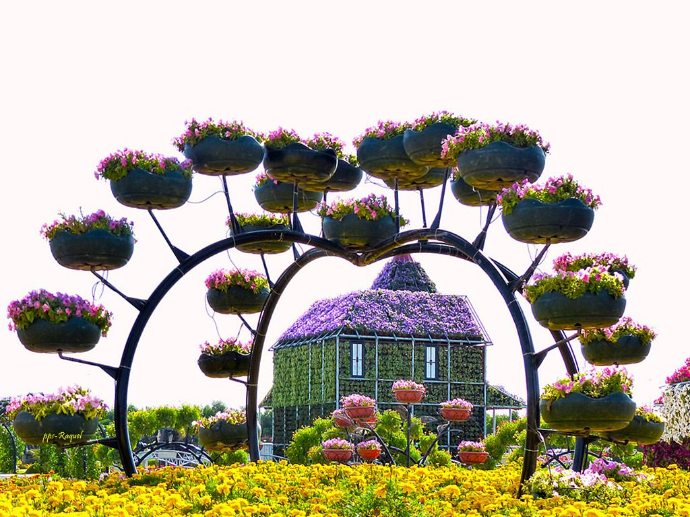

Slide 34
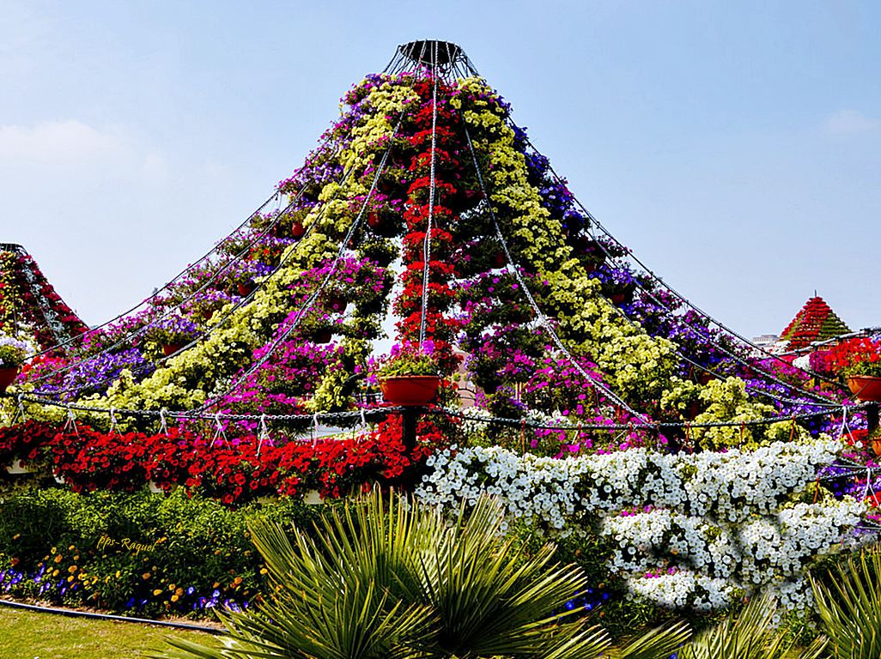

Slide 35
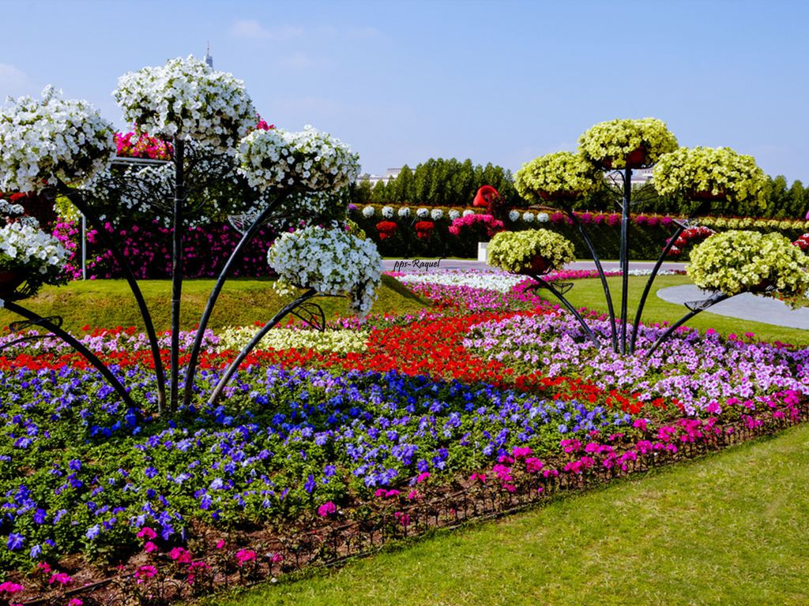

Slide 36
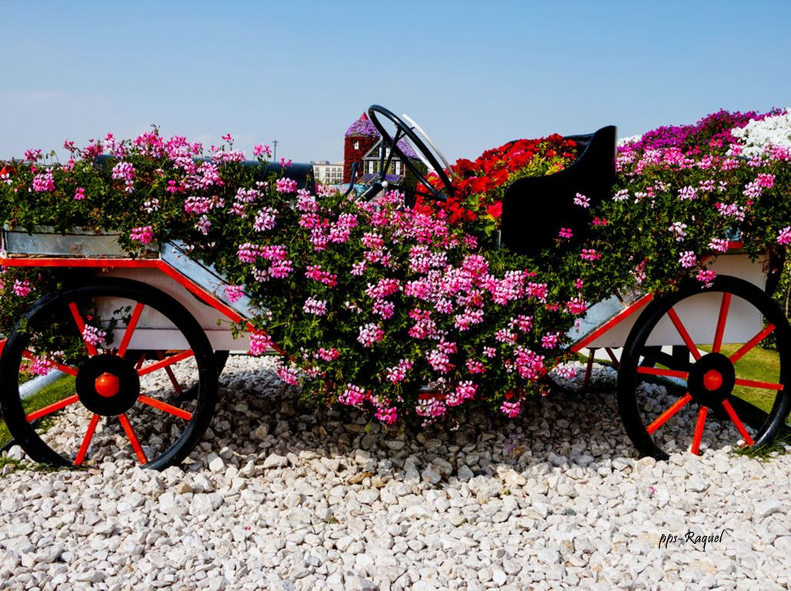

Slide 37
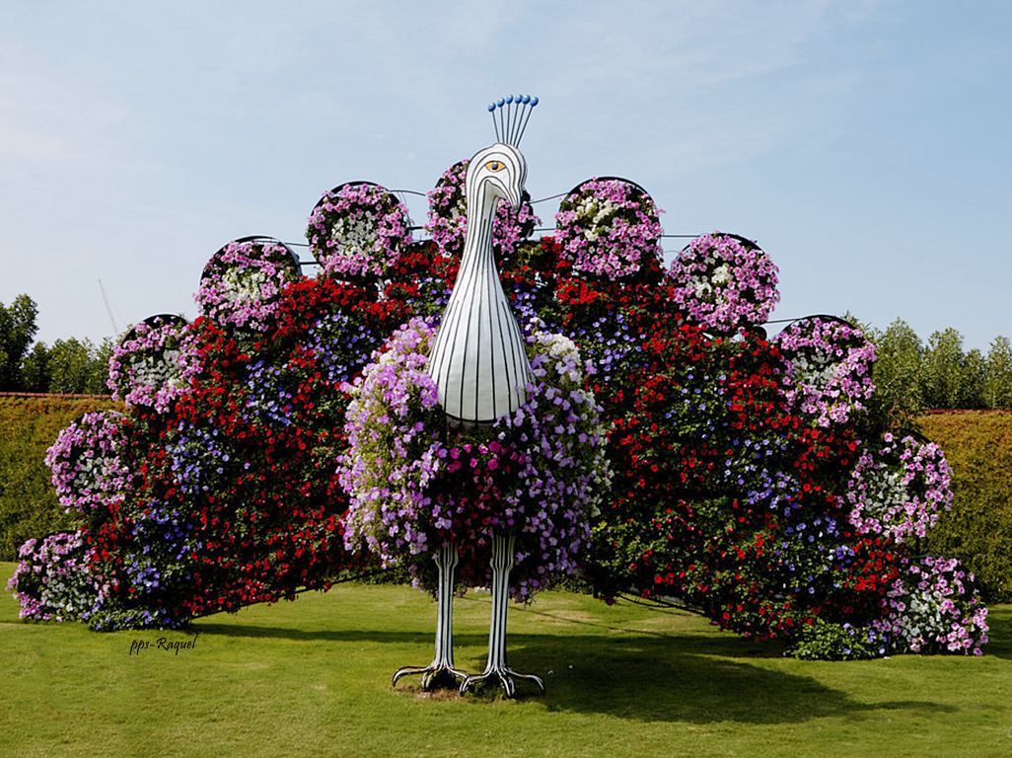

Slide 38
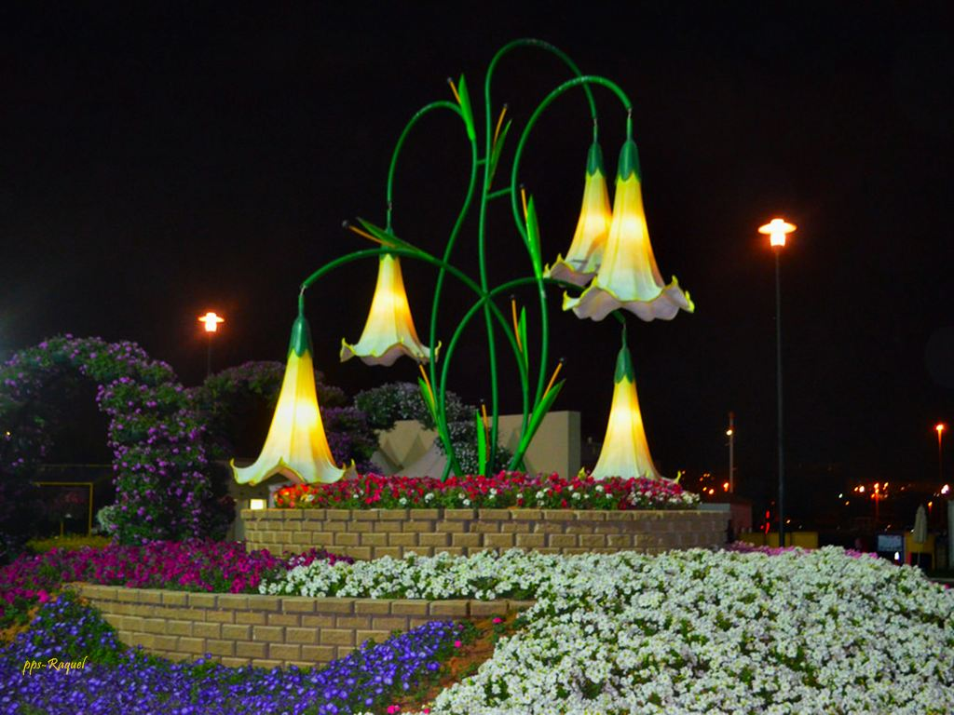

Slide 39
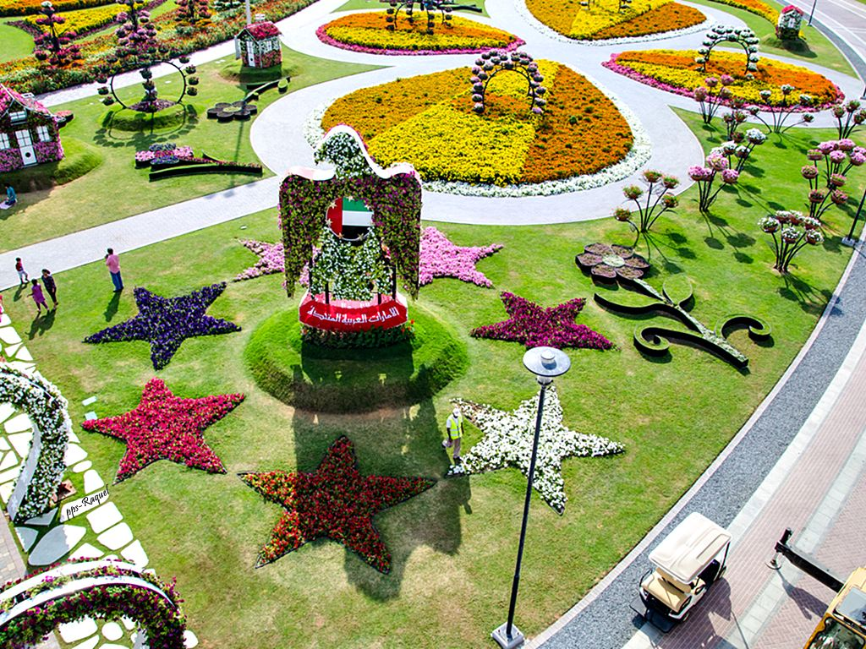

Slide 40
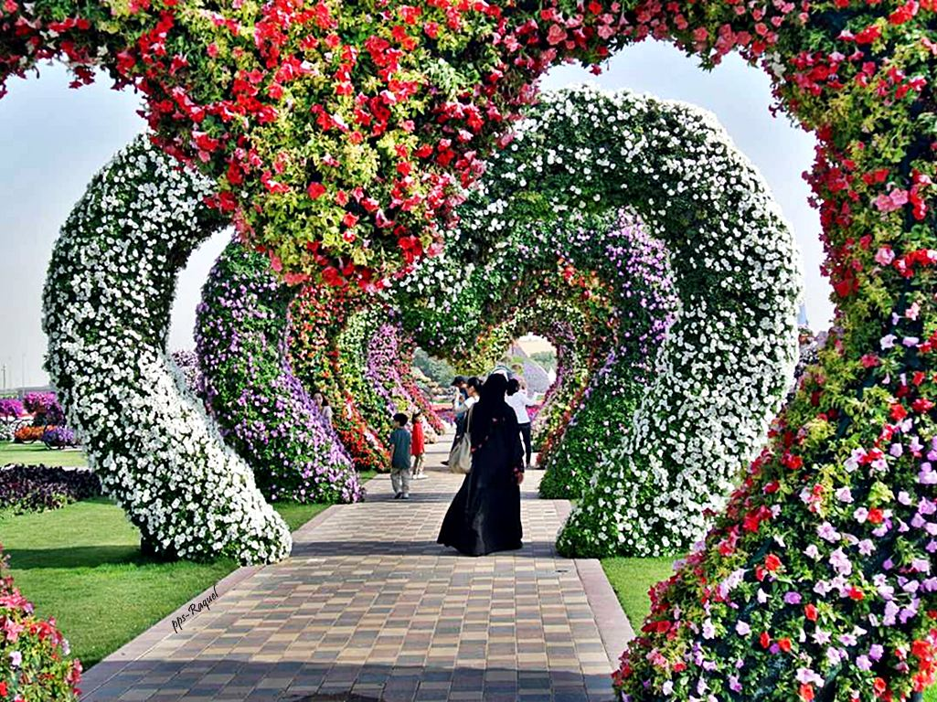

Slide 41
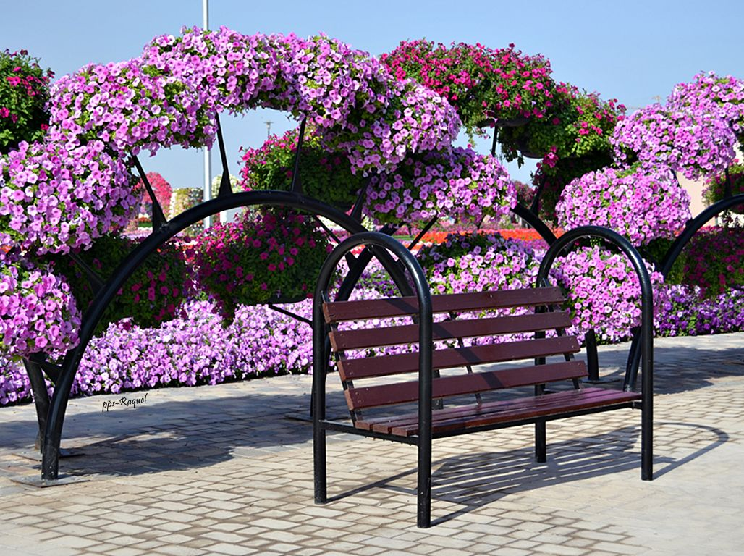

Slide 42
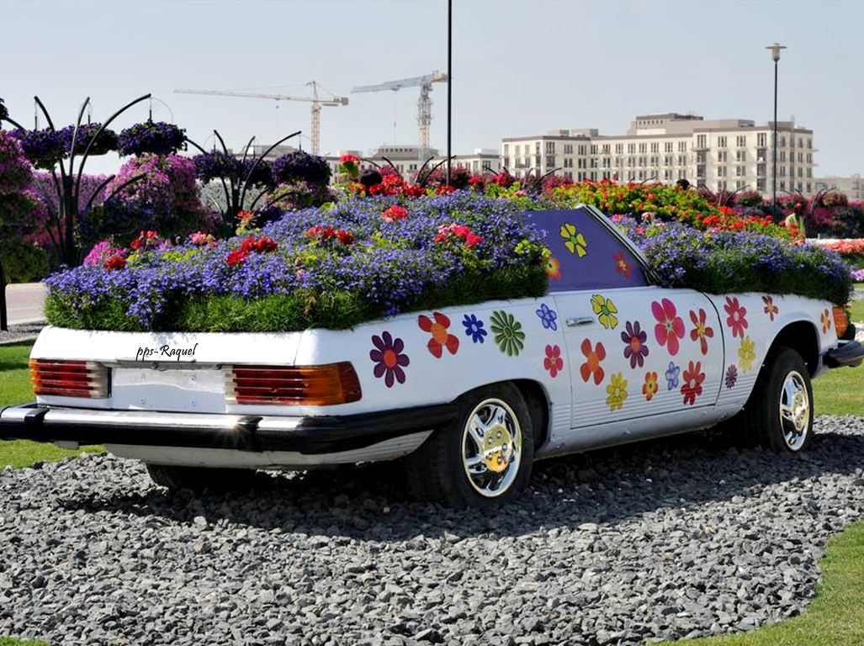

Slide 43
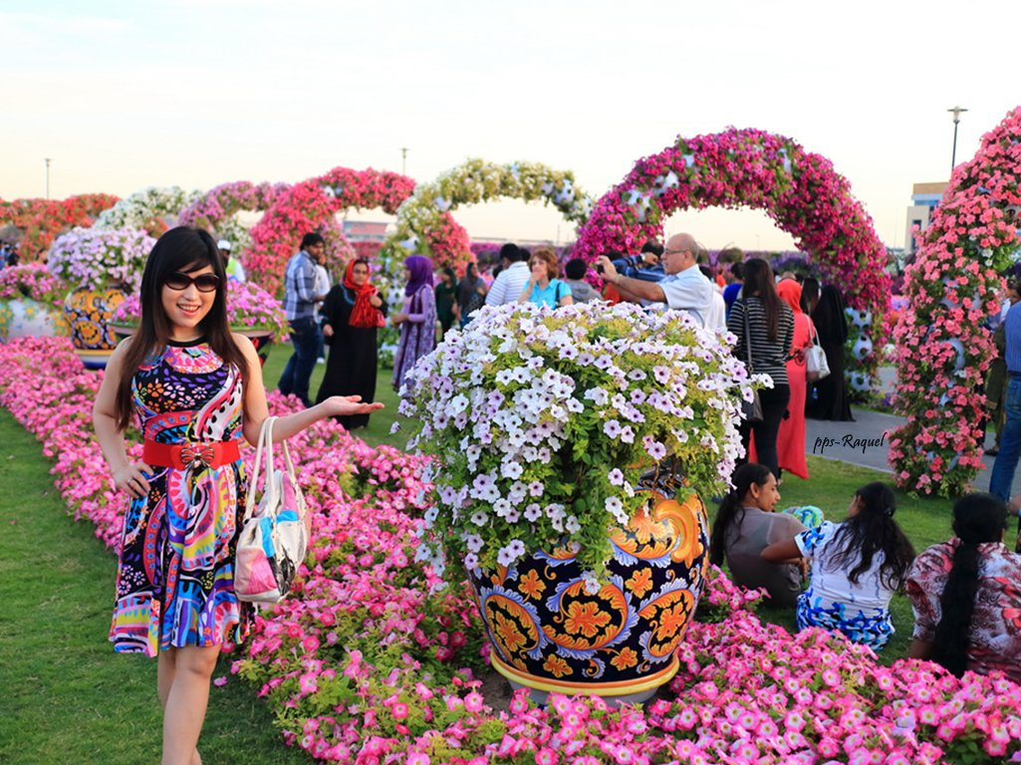

Slide 44
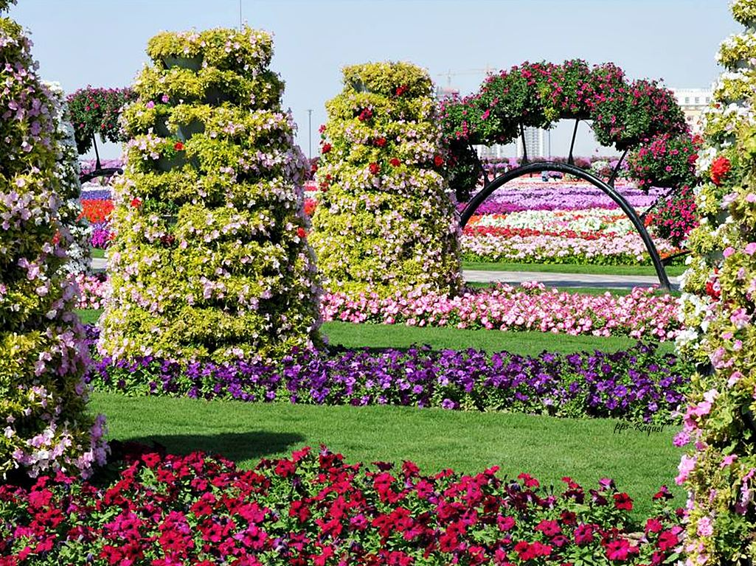

Slide 45
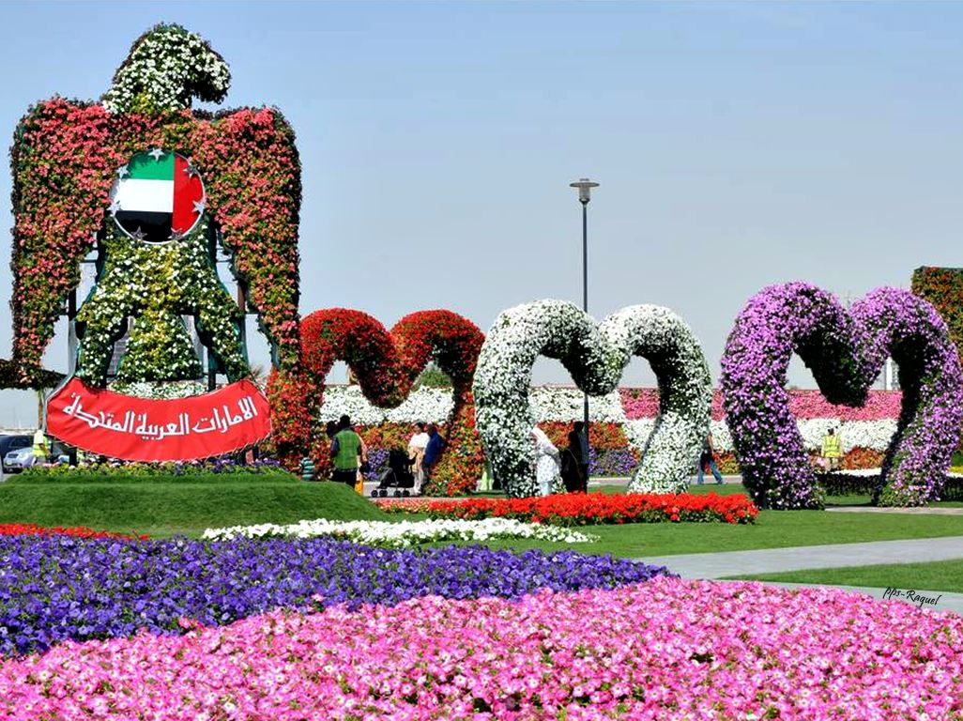

Slide 46
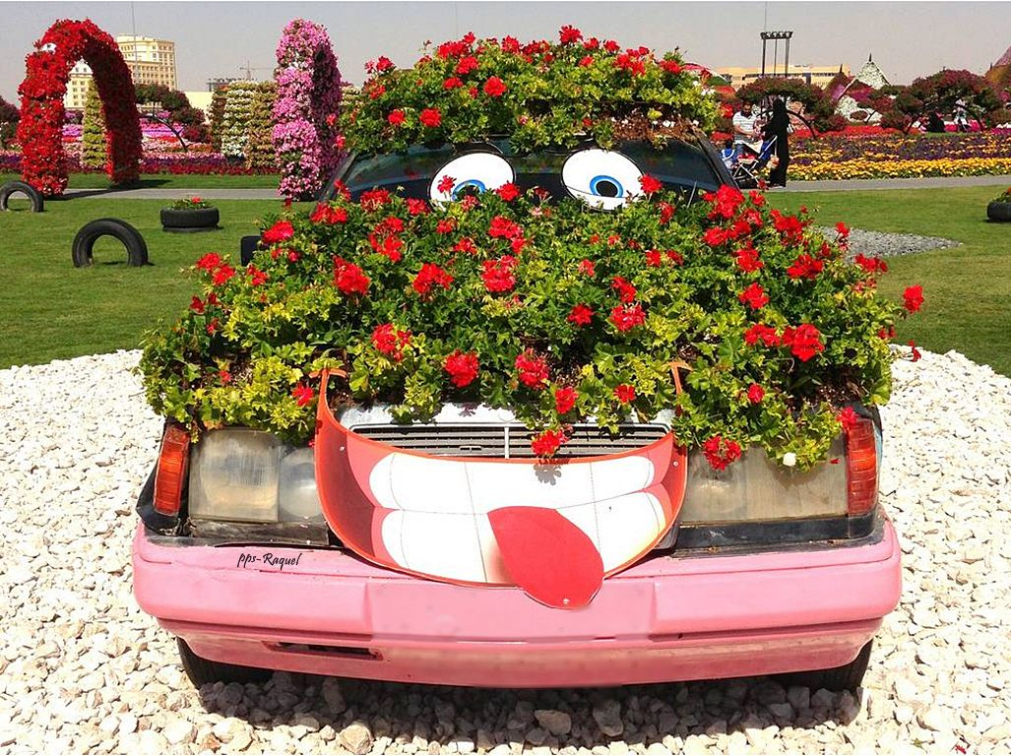

Slide 47
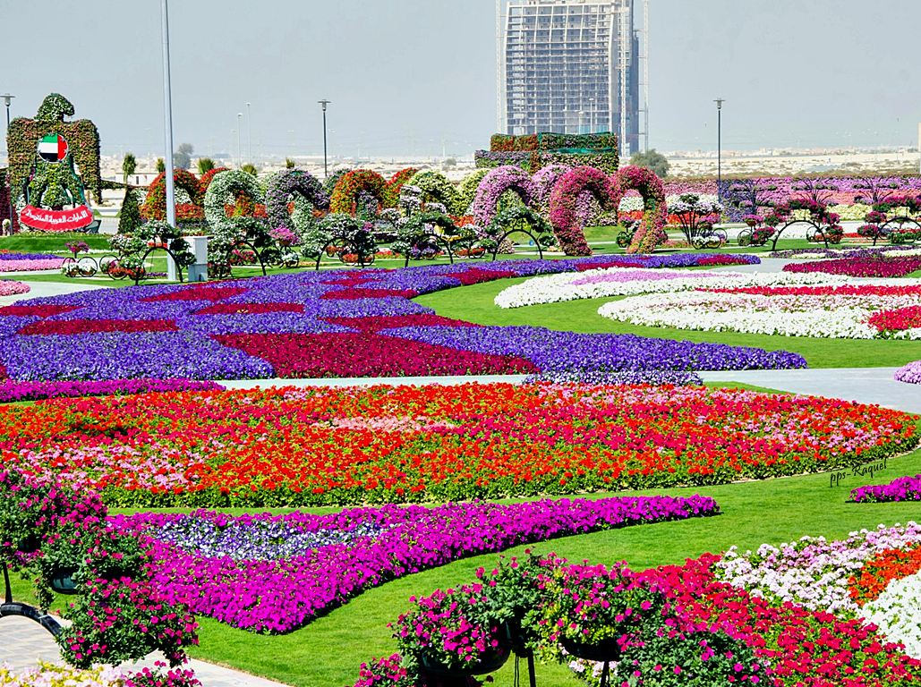

Slide 48
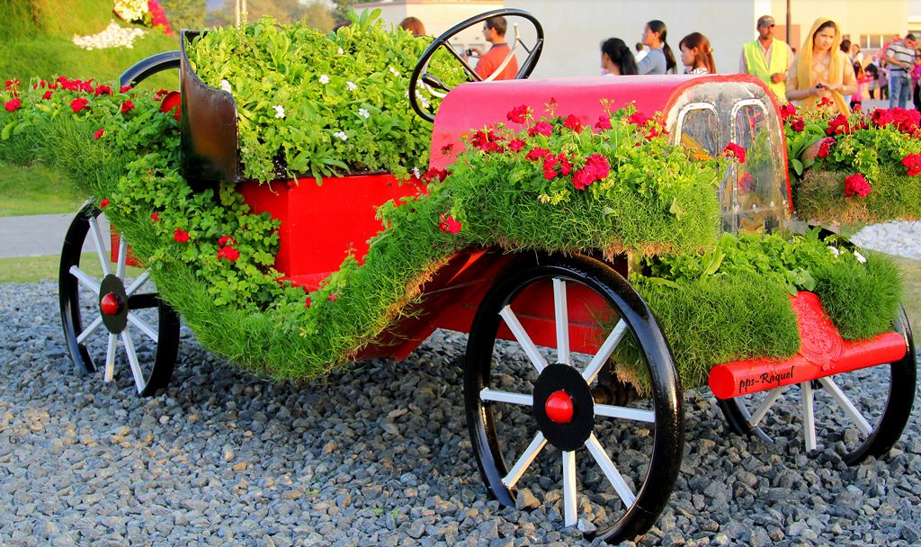

Slide 49
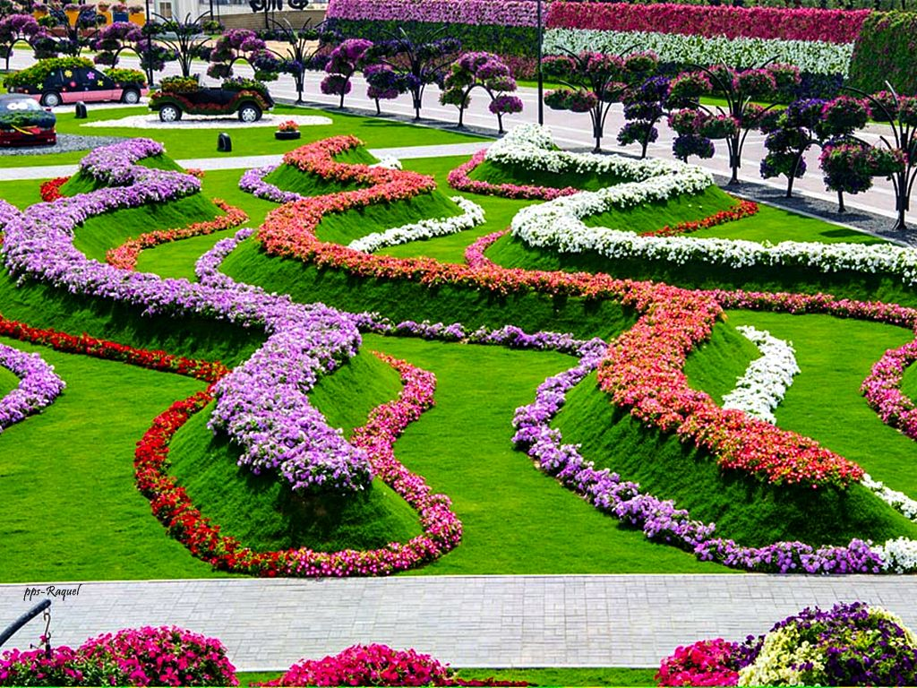

Slide 50
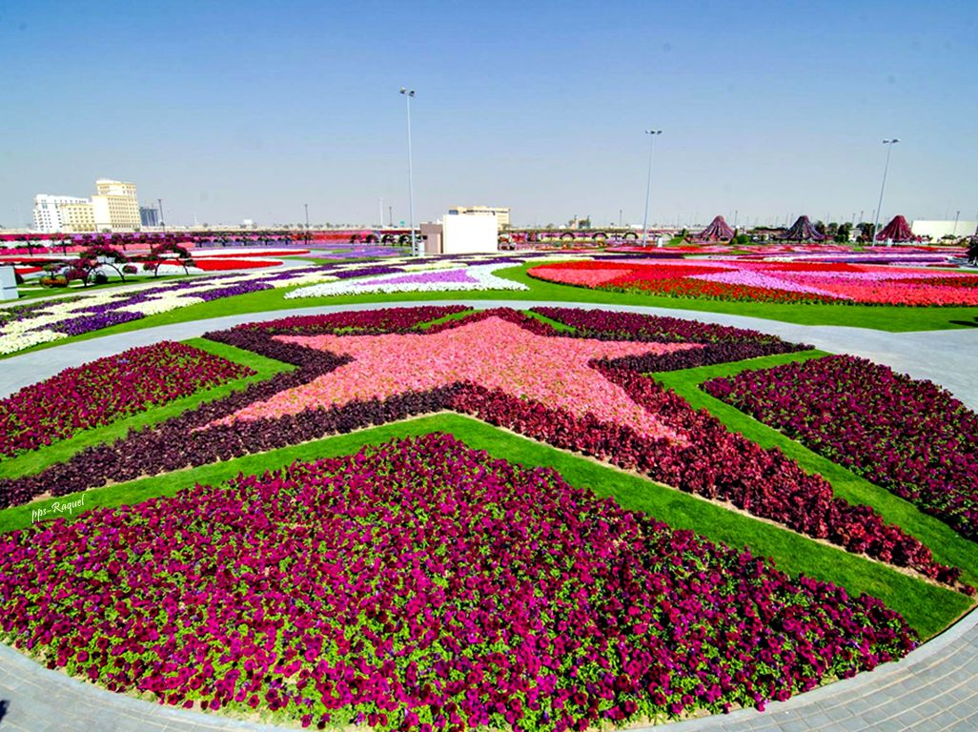

Slide 51
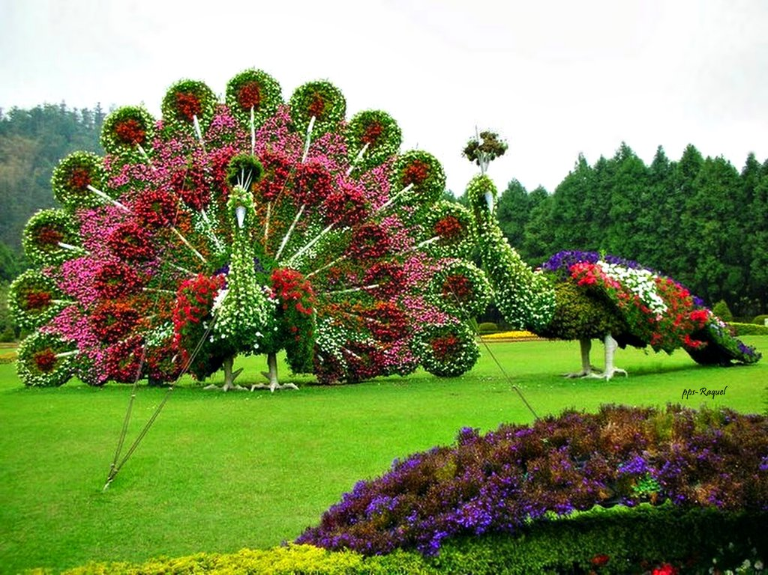

Slide 52
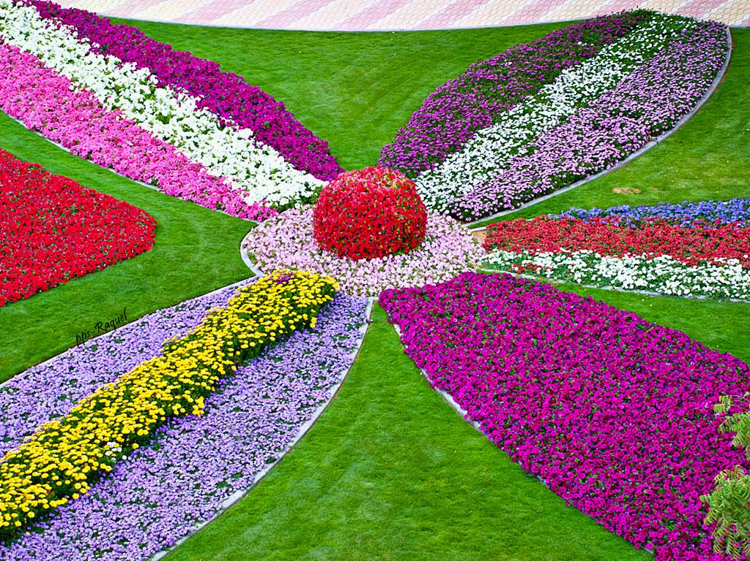

Slide 53
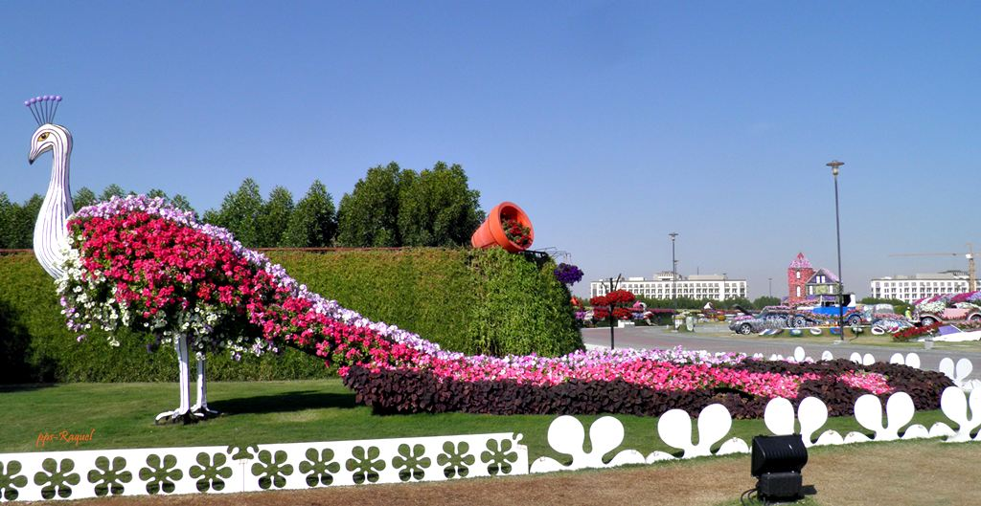


Slide 54




Accede a la sección que desees desde aquí:
PPS Exclusivos
Dedicatorias | Fechas Especiales | Graciosos | Historia y arte | Lugares | Musicales
Naturaleza y Ciencias | Política | Reflexión | Religiosos | Románticos | Salud
Si deseas recibir pps periódicamente en tu correo electrónico subscríbete aquí:

